Slide 1

你，肯定遇到过这样的情况
https://www.ypppt.com/
?
!
我比她学习更努力，为什么一到考试就不如她？
明明是她临时看我的笔记，为什么她比我考得好？
学的东西不到半年，怎么就全都忘光了？

Slide 2

但你，肯定也想变成这样…
成为学神，把学霸虐一顿！
学过就懂，学过不忘，学过会用
毕业找工作不在那么困难

Slide 3
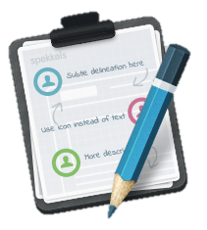
可惜，你只懂得“机械性学习”
考试抄抄抄
东拼西凑
复习背背背
死记硬背
重点圈圈圈
题海战术

Slide 4
但是，你发现这样学习的的效果
学得累
忘得快
用得少

Slide 5
你要知道！
≠
会学习
天天教室八小时
≠
会学习
上课认真
会学习
甚至能拿高分
≠
会学习
大学学习方法
≠
高中学习方法

Slide 6

其实应该这样
1.从意识上觉醒
付出不亚于任何人的努力
提高主动意识，学习是自己的事
凡事预则立，不预则废
拒绝伪努力
每天反省，即使很努力

Slide 7
其实应该这样
2.学会做笔记
Xmind
Typora+Picgo
印象笔记，为知笔记
语雀
幕布

Slide 8
其实应该这样
3.学会利用网络资源
这几个平台也是我输出的平台
哔哩哔哩
CSDN，博客园
知乎，思否
简书，公众号
掘金

Slide 9
其实应该这样
3.学会利用网络资源
Github，Gitee，Git
网易云课堂
中国大学MOOC
慕课网
其它一些机构
个人博客

Slide 10
其实应该这样
4.尝试自建博客
哔哩哔哩
Hexo
Hugo
Halo
VuePress
WordPress

Slide 11
其实应该这样
5.尝试自建博客
哔哩哔哩
Hexo
Hugo
Halo
VuePress
WordPress

Slide 12

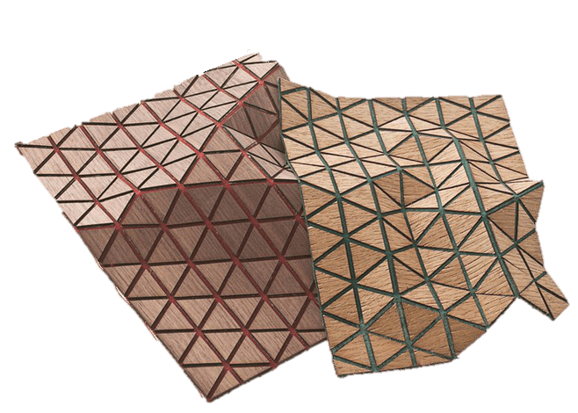
如果说“机械性学习”是整理盒子
将不同的知识分门别类装进盒子
那么“整体性学习”就是在织网
将不同的知识串联成型融为一体

Slide 13
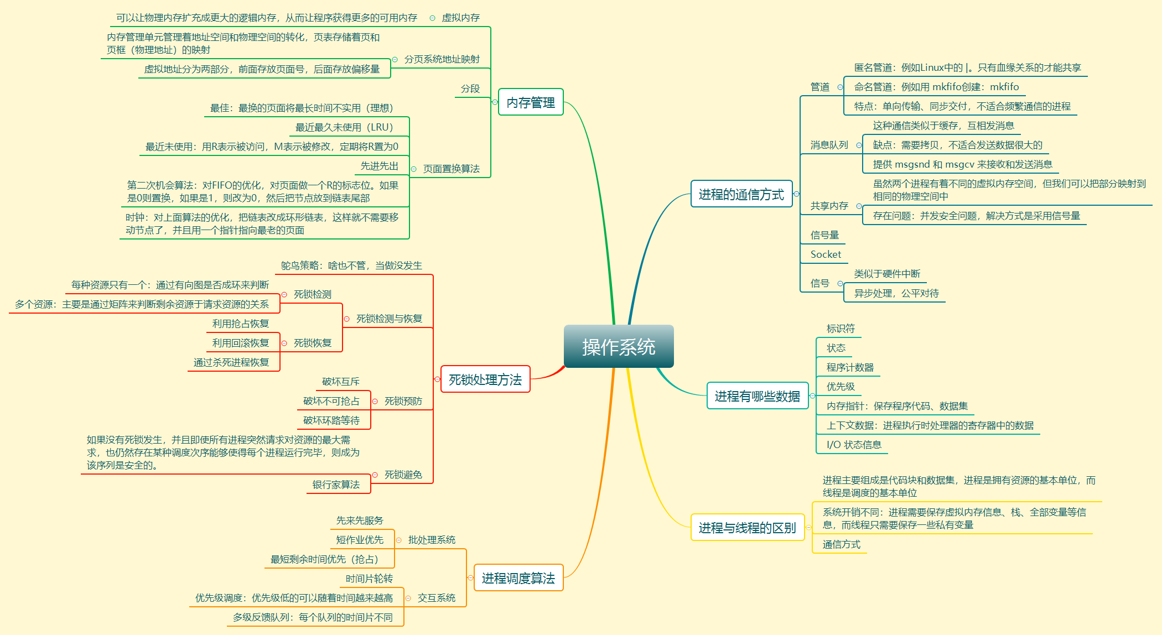
计网
java
物理
营销
数据库
软件工程
算法
软件测试
数据结构
政治
管理
这张网就是非常牛X的
知识结构

Slide 14
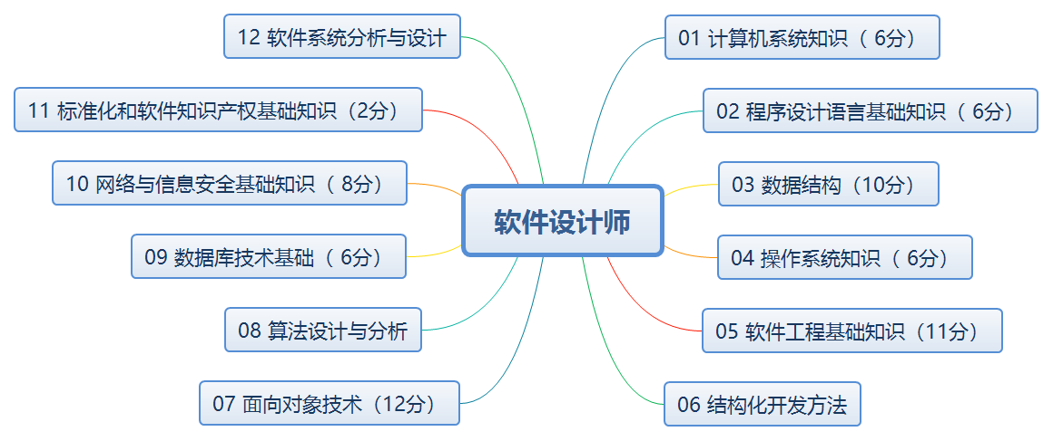
这张网就是非常牛X的

Slide 15



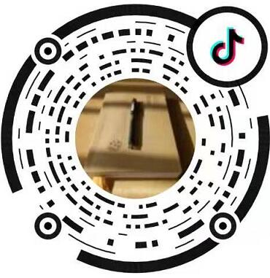
我的微信
哔哩哔哩
珍惜当下，未来可期！
加油吧，少年！
我的博客：https://luckly.work/

